Slide 1

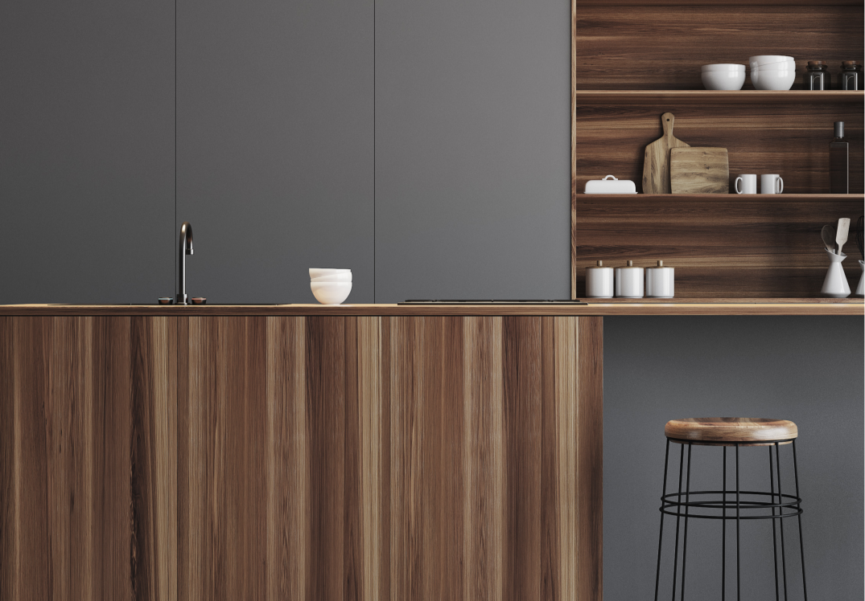
공유주방 플랫폼
MIRI KITCHEN
이 곳에 타이틀에 대한 간단한 설명을 입력해주세요.
이 곳에 타이틀에 대한 간단한 설명을 입력해주세요.

Slide 2
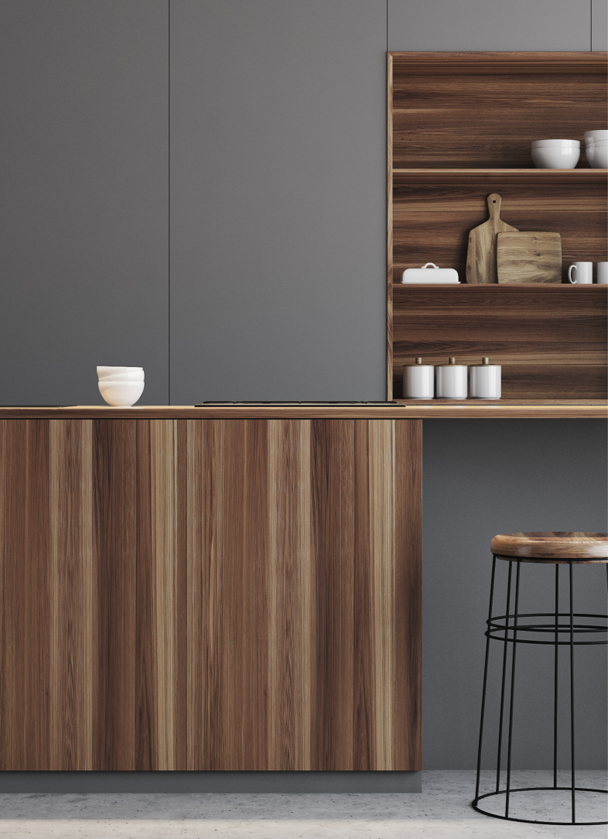

공유주방 플랫폼
About
MIRI Kitchen.
미리키친은 외식 창업자분들께
주방 시설이 완비된 공간과 공용
공간 (식음료 창고, 휴게실 등)을
제공하며 외식 창업자분들의 사업
에 필요한 각종 서비스 (컨설팅,
부가 서비스 등) 를 지원하는
공유주방 플랫폼 입니다.
현재 페이지의 간단한 설명과
부가적인 내용을 적어주세요.

Slide 3







공유주방 플랫폼 사업 제안서 | 00
Market
집에서 보내는 시간 증가
코로나 19
1인 가구 증가
opportunaities.
지난해부터 배달, 간편식, 밀키트, 반찬 시장 모두 소비가 많아지며,
본격화된 공유주방 시장이 가파른 성장세를 보이고 있다.
배달시장
11조
배달 시장
5조
배달 시스템이 성장
하면서 2년 새 성장율이
200%까지 상승했다.
가정간편식
밀키트
가정간편식 5조, 밀키트 1천억 등 매년 꾸준하게 80%가 성장하고 있는 추세다.
반찬시장
2조
3천억
반찬시장
포장김치
포장김치
코로나 19로 인해 혼밥, 홈밥이 더욱 확산되면서 반찬시장 또한 꾸준히 상승세를 보이고 있다.
여성경제활동 인구 증가, 1인 가구가 증가하며 간편한 포장김치 소비가 늘어났다.

Slide 4





Commercial
공유주방 플랫폼 사업 제안서 | 00
최우수 상권 분석
키워드 2
키워드 2
district analysis.
미리키친은 빅데이터로 핵심상권과 핵심빌딩까지 꼼꼼하게 분석합니다.
판매자 (공급자) 와 구매자 (수요자) 인구 분포 비율이 핵심상권의 분석 기준입니다.
●
1-2인 가구 분포 비율이 높은 최우수 배달상권
수요자 비중이 높음
강남상권
●
방이동 상권
미리키친 3,4호점
●
다양한 가구 분포와 거주 형태
오랜 거주 지역으로 공급자와 수요자 비중이 골고루 분포
서초동 상권
송파상권
●
미리키친 1,2호점
연남동 상권
상권 | 공유주방 | 총 인구 | 세대 수
서초동 상권 | 1,2호점 | 40.5만 | 16.9만
방이동 상권 | 3, 4호점 | 42.5만 | 16.8만
연남동 상권 | 5, 6호점 | 39.9만 | 16.6만
미리키친 5,6호점

Slide 5







Marketing
공유주방 플랫폼 사업 제안서 | 00
strategy.
지역기반 서비스
커뮤니티 형성
키워드 2
미리키친은 1호점을 기반으로 사업 운영 체계를 확립하여 사업 모델의 안정화를
형성합니다. 또, 나아가 확실한 시장을 구축하여 성장을 가속화시킬 것입니다.
01.
02.
03.
04.
미리키친의 공격적인
마케팅 전략과 핵심 가치
서비스
런칭 준비
사업 모델
안정화
판매자
자발적
참여 확산
지역 확대
온+오프라인의 다양한 채널의 공모를
통해 판매자를 모집, 1차 경험 유도를
위해 디지털 및 지역광고 중점으로 유입, 다양한 프로모션으로 기사화, 이슈화, 서비스 홍보 등
투자 유치
1호점 기반
사업 운영 체계 확립
확실한 시장 기반 구축
2, 3호점 확대
단계 별 지속적인
미리키친 지점 확대
색다른 컨셉의 프로모션으로 기사화, 이슈화, 서비스 홍보 등 서비스 유입 활성화 촉진

Slide 6







공유주방 플랫폼 사업 제안서 | 00
Entry
01
입점 신청
procedure.
창업 문의 및 투어 신청, 입점 시기 상담
02
입점 계약
향후 일정 협의 및 입점계약 체결
03
오픈 준비
디자인, 메뉴 개발 / 주방 집기, 식자재 구입
공유주방 입점 신청은 오프라인 뿐만 아니라,
간단한 온라인 입점 신청도 가능합니다.
이 곳에현재 페이지의 간단한 설명과 부가적인 내용을 적어주세요.
04
영업 시작
그랜드 오픈, 지속적인 어드바이스

Slide 7
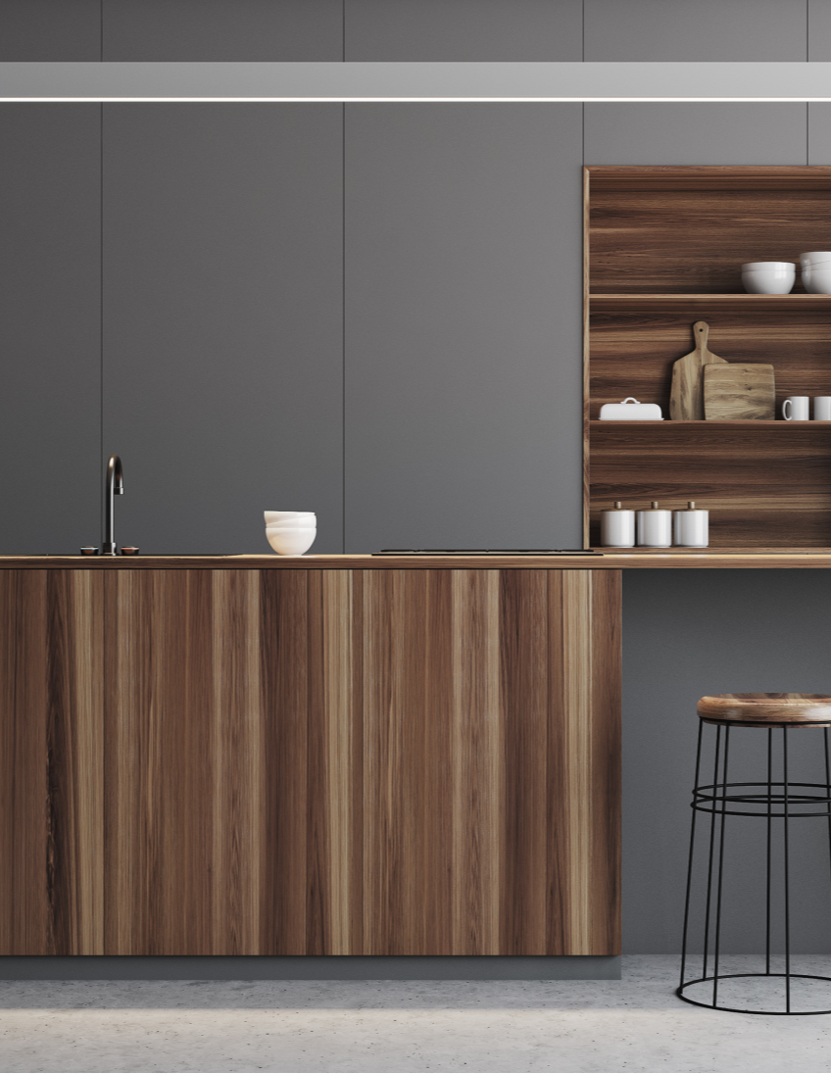

MIRI Kitchen..
Contact Us
"성공을 배달합니다."
혁신형 공유 주방 플랫폼
입점 문의
유선 : (00) 0000-0000
홈페이지 : www.mirikitchen.com

